Slide 1




Campagne Kampenhout
Hier
houden wij
Scan voor meer info
Rook niet
en zorg mee
voor onze gezonde
lucht!
Intergemeentelijke preventiedienst
Haacht Kampenhout Keerbergen Rotselaar

Slide 2
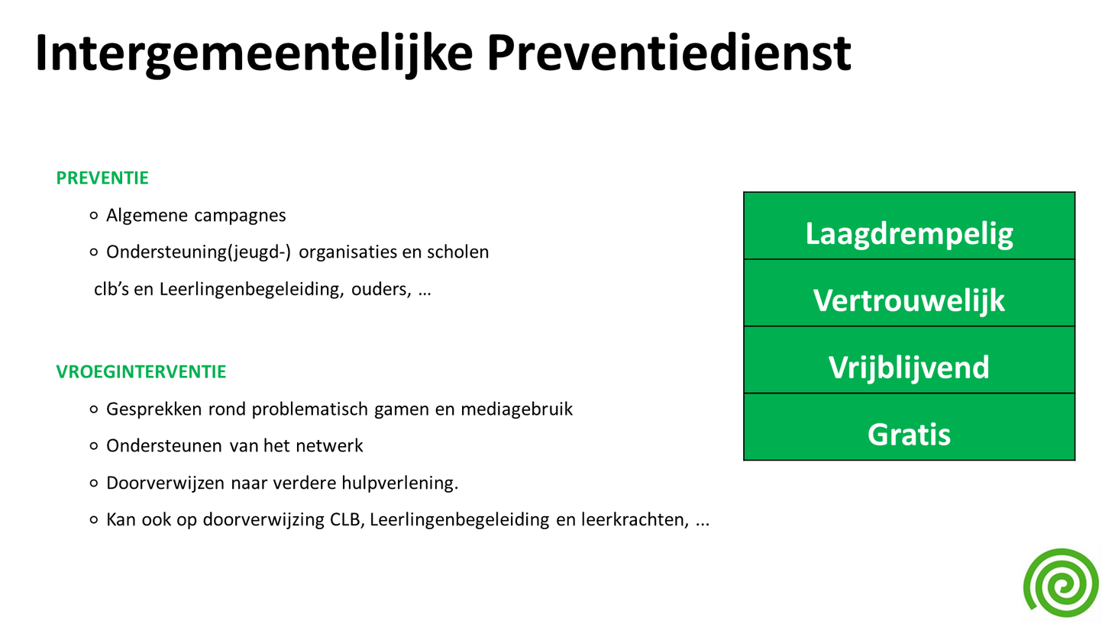

Hier
houden wij
Nick Kasberg

Slide 3




Waarom?
Hier
houden wij
VOETBIJ STUK
Vanaf 1 januari 2025 worden – door nieuwe wetgeving in het kader van het anti-tabaksplan– veel openbare plekken rookvrij. Je zal niet meer mogen roken of vapen op plaatsen waar veel kinderen komen, zoals speel- en sportterreinen, attractieparken, dierentuinen en kinderboerderijen. Daarnaast komt er een rookvrijeperimeter van 10 meter rond de in- en uitgangen van scholen, woonzorgcentra, ziekenhuizen, kinderdagverblijven, buitenschoolse opvang en bibliotheken.
Die wetgeving wil ervoor zorgen dat kinderen en jongeren
niet beginnen te roken of vapen. Uit onderzoek blijkt
namelijk dat wie ziet roken, (later) ook zelf sneller gaat roken.
Elk jaar gezamenlijke actie met
de Kindergemeenteraad
2024 - 2025
nieuwe wetgeving
Kampenhout pionier Generatie Rookvrij
signalisatie verouderd - update nodig
Draagvlak vergroten
Weerbaarheid van de kinderen vergroten
Marthe Debels ● schepen van Jeugd ● Gemeentehuisstraat 16 ● 1910 Kampenhout
Onze Kampenhoutse kindergemeenteraad houdt voet bij stuk om als rookvrije generatie op te groeien. Zorg jij mee voor hun gezonde lucht? We danken je om niet meer te roken of dampen op de rookvrije plekken!
#voetbijstuk
www.kampenhout.be/rookvrij

Slide 4









De kindergemeenteraad
VOET BIJ STUK
VOET BIJ STUK
Slogan: “Hier houden we voet bij stuk”
Sokkenactie
Promomaterialen
Preventielessen
VOET BIJ STUK
Kinderen zeer enthousiast
storen zich aan sigaretten en peuken maar minder aan vapen - preventie nodig!

Slide 5
















De acties:
Preventiewerker - kleine infosessie aan de Kindergemeenteraad
Campagne-actie uitwerken met Kindergemeenteraad en Communicatie
Fotoshoot → Posters, krijtstencil, banner.
Hier
houden wij
Hier
houden wij
Hier
houden wij
Lene
Leonore
Ella
Luna
Mika
Ben
Lone
Robin
Aiko
Hasse
Jef
Janne
Rook niet en zorg mee voor onze gezonde lucht!
Rook niet en zorg mee voor onze gezonde lucht!
Rook niet en zorg mee voor onze gezonde lucht!
VOET BIJ STUK
Ean
Kamiel
Warre

Slide 6



De acties:
3. Klaslessen door de preventiewerker
4. Vormingen aan tussenpersonen
Trainers, Leerkrachten
Jeugdraad, jeugdwerkers
Organisatoren evenementen
Generatie Rookvrij
Samen op weg naar een rookvrije samenleving

Slide 7
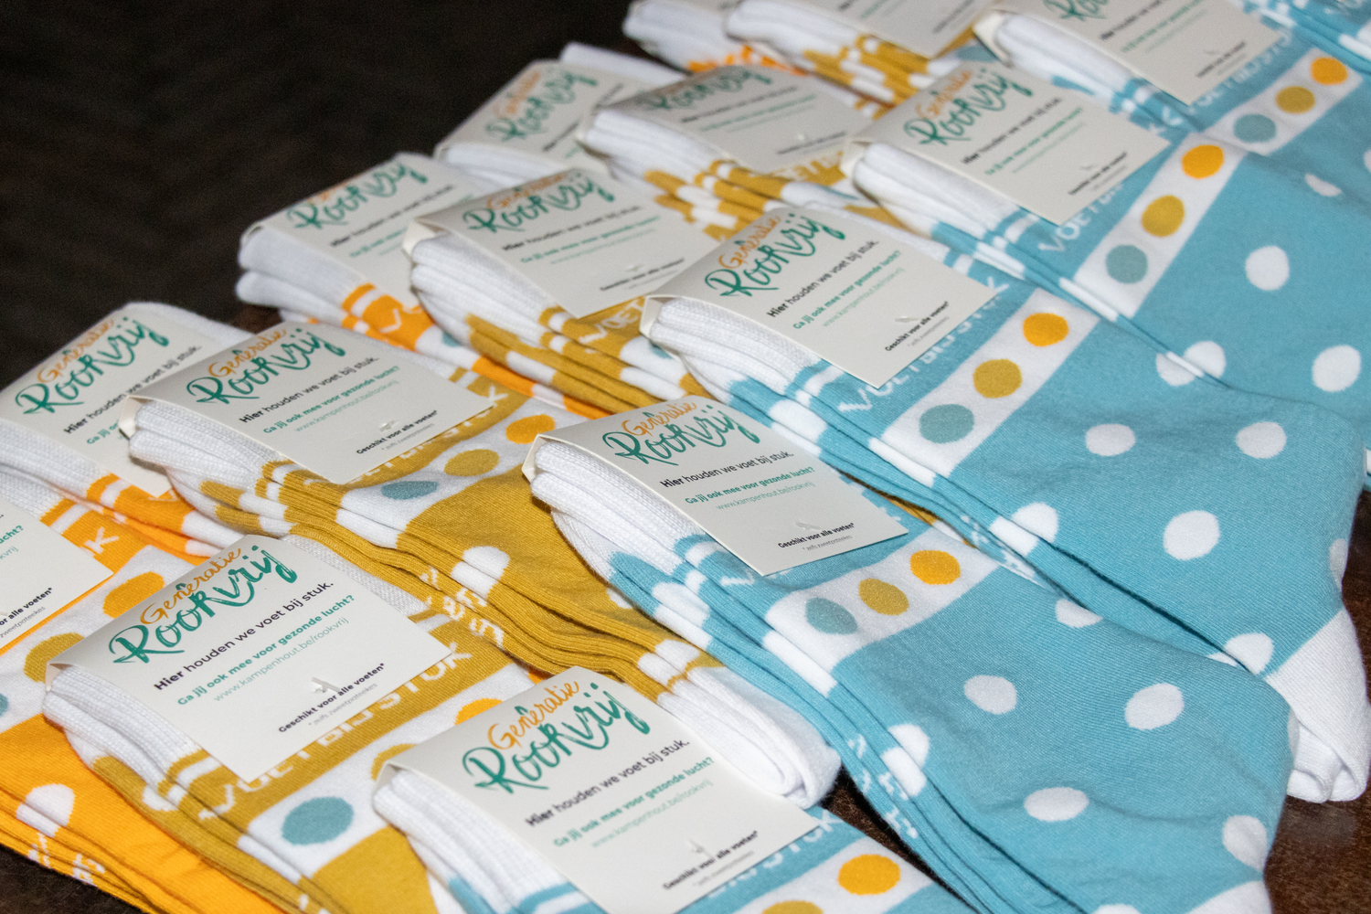
De acties:
VOET BIJ STUK
5. Sokkenactie
Sokken uitdelen aan 6de Lj
Campagne op de kerstmarkt 2024
Campagne op de jaarmarkt 2025
Oproep sportorganisaties
Sokkenwedstrijd

Slide 8
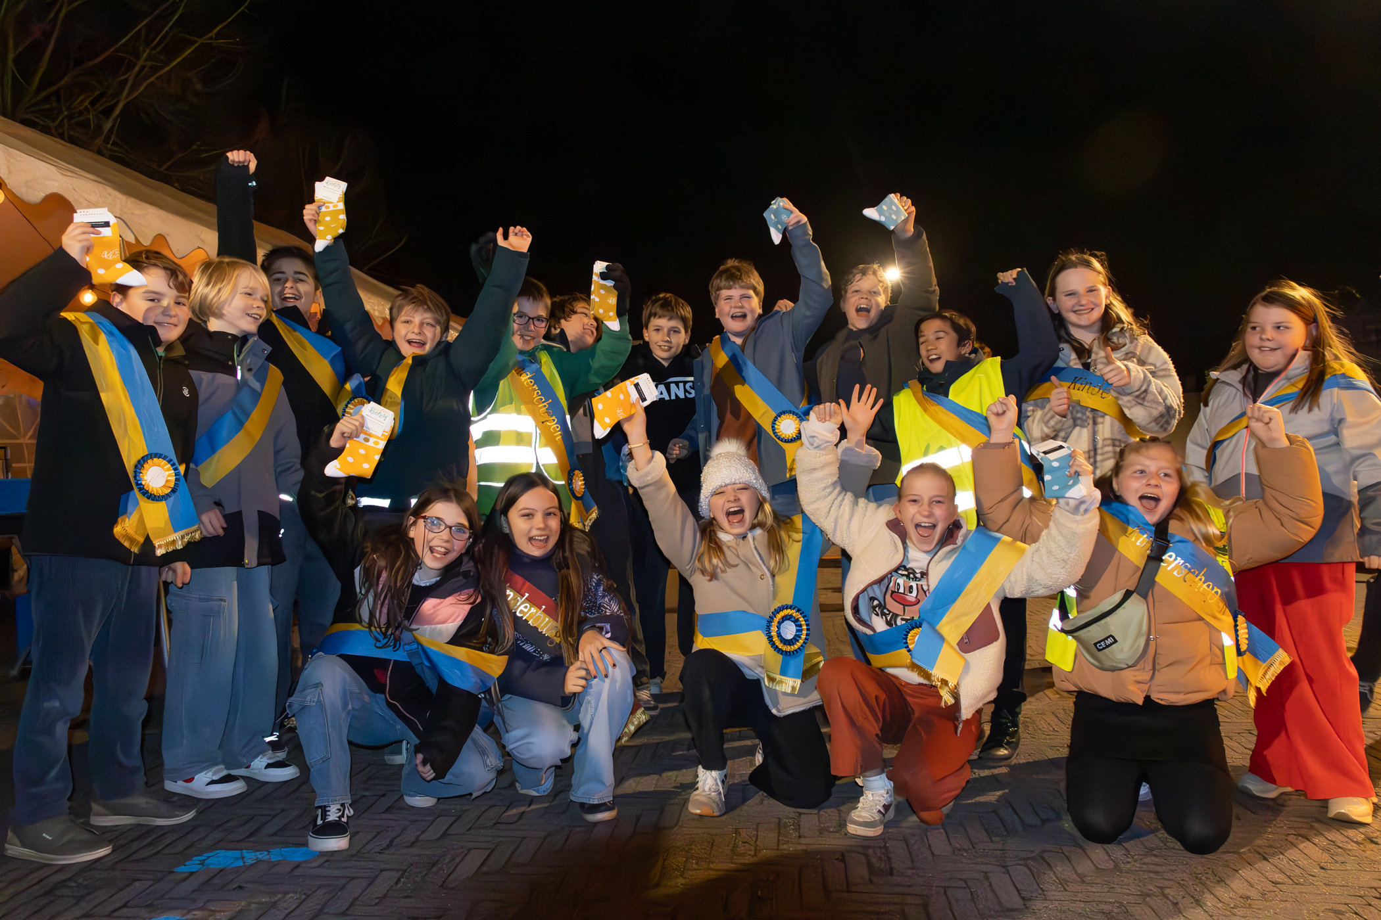
VOET BIJ STUK
VOET BIJ STUK
VOET BIJ STUK
VOET BIJ STUK
VOET BIJ STUK
VOET BIJ STUK

Slide 9
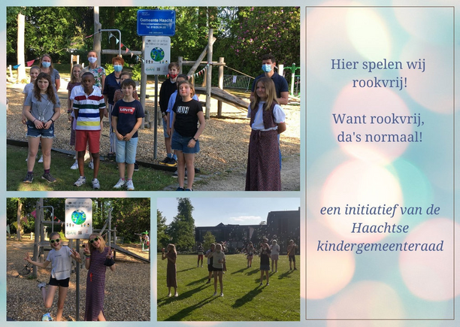
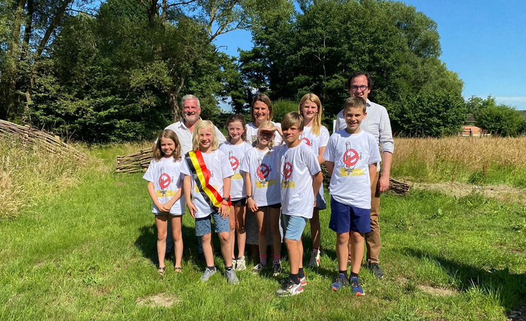

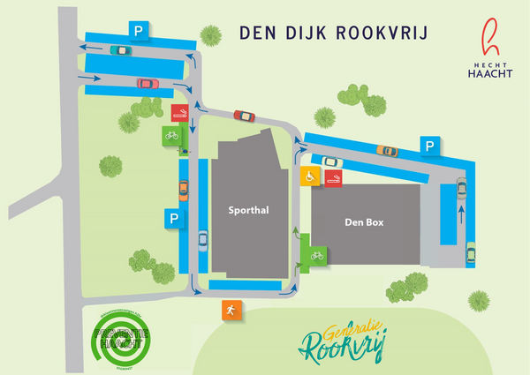





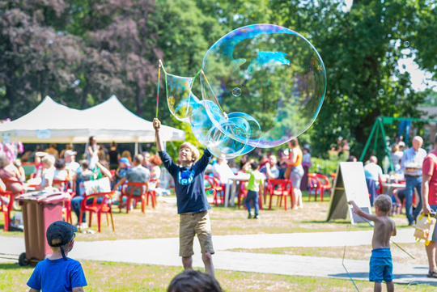
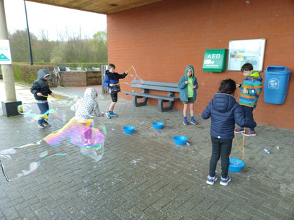





andere acties:
Rookstopcursus
in groep
GRATIS INFOMOMENT
ook
voor
vapers
5 maart 2024
19.30 uur
GC den bussel
Haachtsebaan 54 in Keerbergen

Slide 10
Hier
houden wij
VOETBIJ STUK
Vanaf 1 januari 2025 worden – door nieuwe wetgeving in het kader van het anti-tabaksplan– veel openbare plekken rookvrij. Je zal niet meer mogen roken of vapen op plaatsen waar veel kinderen komen, zoals speel- en sportterreinen, attractieparken, dierentuinen en kinderboerderijen. Daarnaast komt er een rookvrijeperimeter van 10 meter rond de in- en uitgangen van scholen, woonzorgcentra, ziekenhuizen, kinderdagverblijven, buitenschoolse opvang en bibliotheken.
Die wetgeving wil ervoor zorgen dat kinderen en jongeren
niet beginnen te roken of vapen. Uit onderzoek blijkt
namelijk dat wie ziet roken, (later) ook zelf sneller gaat roken.
Vragen?
Marthe Debels ● schepen van Jeugd ● Gemeentehuisstraat 16 ● 1910 Kampenhout
Onze Kampenhoutse kindergemeenteraad houdt voet bij stuk om als rookvrije generatie op te groeien. Zorg jij mee voor hun gezonde lucht? We danken je om niet meer te roken of dampen op de rookvrije plekken!
#voetbijstuk
www.kampenhout.be/rookvrij

